Slide 1


Контроль габарита и детекция препятствий по 3D-лидару
Задача №5 · Департамент транспорта Москвы / Московский метрополитен
Команда «МОПСЫ»

Slide 2

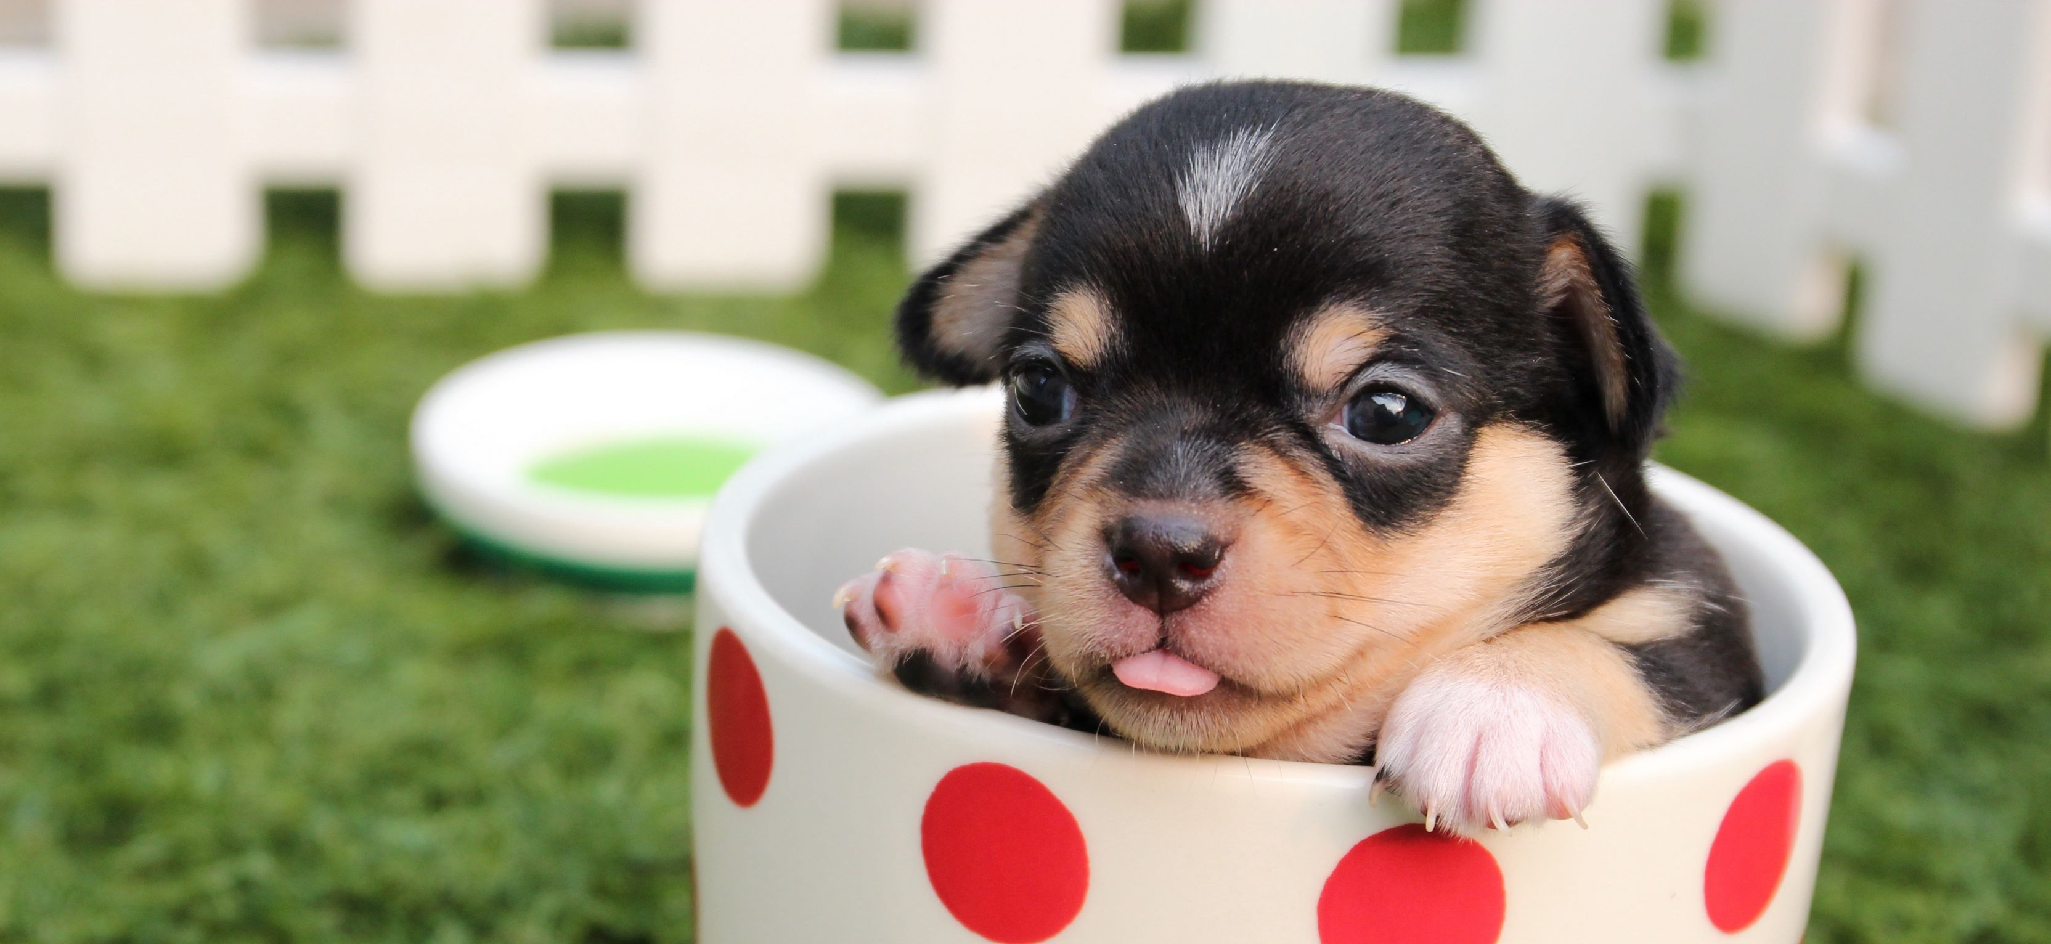
Команда «МОПСЫ»
Краткое описание решения:
Программный комплекс на ROS 2: по потоку бортового 3D-лидара в реальном времени проверяет свободность габарита «М» на 150 м вперёд и выдаёт дистанцию, размеры и уровень угрозы препятствия.
О команде
Капитан: Тарасов Демьян Михайлович, школьник
Кол-во участников: 2 человек
Краткое описание:
С другом заинтересовала тема задания, решили поучаствовать скромной командой.
Физтех-лицей г. Долгопрудный, Кванториум г. Воронеж
Город и регион:
Московская Область, г. Долгопрудный
Воронежская область, г. Воронеж
Уникальность решения:
Не классифицирует объекты, а проверяет «нарушен ли габарит?»: аналитическое поле расстояний ГОСТ 9238 в базисе пути, скорость по самому облаку, без обучающих данных.
2

Slide 3
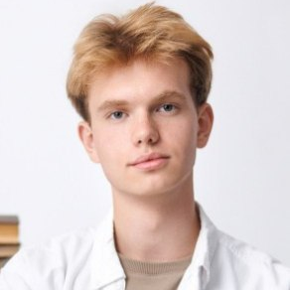
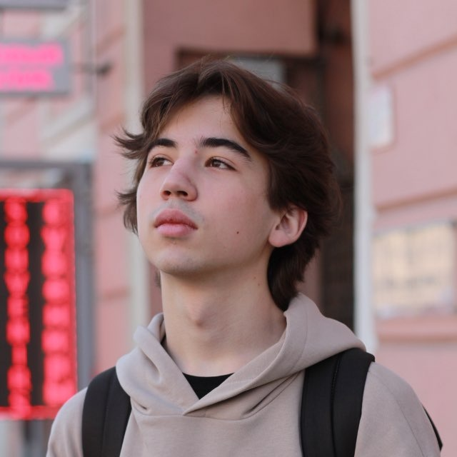
КОМАНДА: «МОПСЫ»
Кондауров Матвей
Тарасов Демьян
Программист алгоритмов и анализа данных
TG @MatveyKondaurov
+7 (920) 400 02-06
ГБУ ДО ВО «ЦИКДиМ "Кванториум"»
МБОУ "Лицей №2"
Инженер программист ROS2
TG @demanok
+7 (982) 119 17-03
АНОО «Физтех-лицей» им. П. Л. Капицы
3

Slide 4

История команды
Краткая история команды:
01
Мы — команда из двух человек и хороших друзей из разных городов. Познакомились на профильной образовательной смене, где вместе разрабатывали робототехнический проект, и с тех пор регулярно штурмуем соревы. Нас объединяет страсть к робототехнике, ROS-стеку и огромная любовь к собакам, особенно мопсам (отсюда и название, хотя на аватарке команды, к сожалению, не мопс).
Почему вы выбрали именно эту задачу
из предложенных на хакатоне?
02
Нас сразу зацепила возможность применить свои навыки в ROS 2 на настоящих данных с промышленного 3D-лидара. Беспилотный транспорт в метро — это не только алгоритмы, но и строгие требования к надежности и безопасности. Нам хотелось спроектировать честное инженерное решение контроля габарита, применимое на реальном поезде, а не учебную симуляцию.
С какими основными сложностями или вызовами
вы столкнулись и как их преодолели?
03
Инженерный вызов: На горизонте свыше 130 м облако лидара критически разрежается, а скользящий луч перестает видеть рельсы. В поворотах сплайн стремился зацепить стену. Мы «почти» победили это математикой: построили адаптивный 3D-сплайн Френе, аналитическое поле габарита и межкадровый трекер
Личный вызов: Мы учимся в 11 классе — совмещать подготовку к экзаменам, уроки, распределенную разработку между разными городами и жесткий дедлайн хакатона было сложновато. Справились благодаря четкому разделению задач и бессонным ночам.

Slide 5
КОРОТКО О РЕШЕНИИ
Техническая суть решения
Ценность для метрополитена
Детерминированный геометрический конвейер: C++17, ROS 2 Humble, Docker
Ось пути по рельсам и стенам тоннеля → базис Френе (s, u, v) на 150 м
Габарит «М» ГОСТ 9238 как аналитическое поле расстояний (SDF)
Три специализированных детектора + межкадровый трекер
Скорость поезда — по самому облаку; тормозной путь и TTC
21–25 мс на кадр из 307 200 точек
Не нужна разметка аварийных ситуаций — работает с первого проезда
Объяснимые решения: каждое торможение — точка внутри габарита на дистанции D
Нормативная основа: габарит «М», колея 1520 мм
Стандартные интерфейсы ROS 2 → интеграция с АРС и визуализацией
Запуск инженером: docker build → run ros2 bag
5

Slide 6
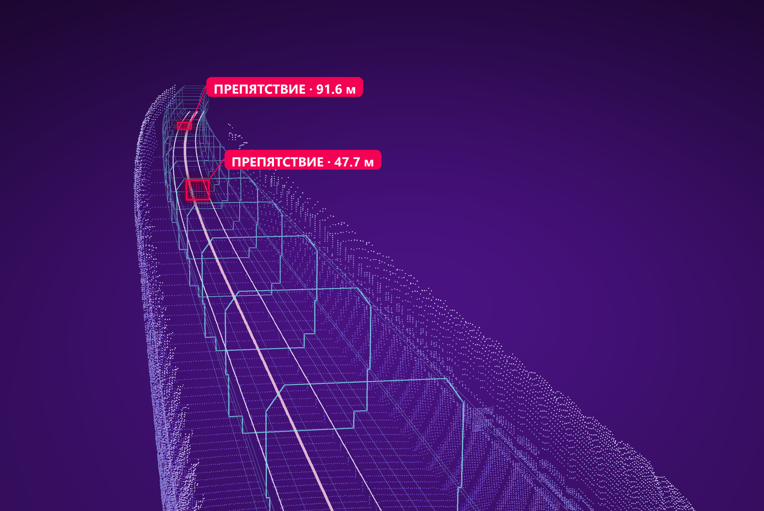
ПОСТАНОВКА ЗАДАЧИ
«Есть ли на пути беспилотного поезда что-то, чего там быть не должно?»
Наш ответ: проверяем, нарушен ли кинематический габарит «М» в сопутствующем базисе пути
Вход: поток PointCloud2 3D-лидара, 10 Гц
Выход: есть / нет препятствия, дистанция, размеры, уровень угрозы, TTC
Без обучающих данных и одометрии
Синтетическая сцена (модель лучей 128-канального лидара), обработанная портом алгоритма: габарит «М» (бирюзовый каркас), ось пути, 3D-боксы препятствий. Свод скрыт для наглядности.
6

Slide 7
ПОЧЕМУ ГЕОМЕТРИЯ, А НЕ НЕЙРОСЕТЬ
01
02
03
Нет данных для обучения
Инфраструктура вплотную к габариту
Цена ошибки
99.9 % времени тоннель перед поездом пуст. Собрать датасет со всеми аномалиями — упавшие леса, сорванные кабели, тележки, посторонние предметы — невозможно: разметки реальных препятствий не существует.
Кромка платформы — в 80–120 мм от кузова, контактный рельс — 160 мм над УГР, крестовины стрелок, гермозатворы с зазором 5–10 см в кривых.
Классификатор может пропустить нестандартный объект или «увидеть» его в элементе пути. Для поезда без машиниста каждое торможение должно быть объяснимо.
Главный инженерный вопрос — не «что это за объект?», а «нарушен ли кинематический габарит объектом, которого там быть не должно?»
→ детерминированный конвейер: высота рельсов → 3D-ось пути → поле расстояний габарита «М» → фильтрация шумов по времени
7
7

Slide 8
ВХОДНЫЕ ДАННЫЕ
128
~10 Гц
307 200
каналов · Hesai Pandar 128
частота кадров лидара
точек в одном кадре
26 байт
0
ROS 2 bag
невыровненный point_step: XYZ, интенсивность, кольцо, метка времени — разбор через std::memcpy
источников одометрии: скорость поезда оценивается по самому облаку
SQLite3 .db3 / MCAP · sensor_msgs/PointCloud2 · ROS 2 Humble
8

Slide 9
АРХИТЕКТУРА РЕШЕНИЯ
ROS 2 bag / 3D-лидар
PointCloud2, 10 Гц, ≈307 тыс. точек
CloudParser
разбор 26-байтных записей, NaN/0-фильтр, ROI 300 × ±12 м
DualRailTracker
пара рельсов 1520 ± 80 мм, УГР — 90-й перцентиль
TrackGeometrySpline
3D-ось пути на 150 м, 41 точка, одно/двухпутный тоннель
TrainVelocityEstimator
скорость по 1D кросс-корреляции профилей тоннеля
Выход
/metro/obstacles
Web GUI :8080
Foxglove :8765
DecisionEngine
S_brake(V), TTC, CLEAR / ADVISORY / WARNING / EMERGENCY
TemporalTracker
компенсация эго-движения, GNN, подтверждение ≥ 2 кадров
Детекторы + SDF
габарит «М» ГОСТ 9238 → объёмные тела, предметы на рельсах, кабели
C++17 — ядро детекции
Python 3 — веб-интерфейс
ROS 2 Humble · CycloneDDS
Docker · ros:humble-ros-base
GTest — модульные тесты
Все модули — классы в одном процессе ObstacleDetectorPipeline: кадр проходит конвейер без копирования между узлами ROS 2.
9
9

Slide 10
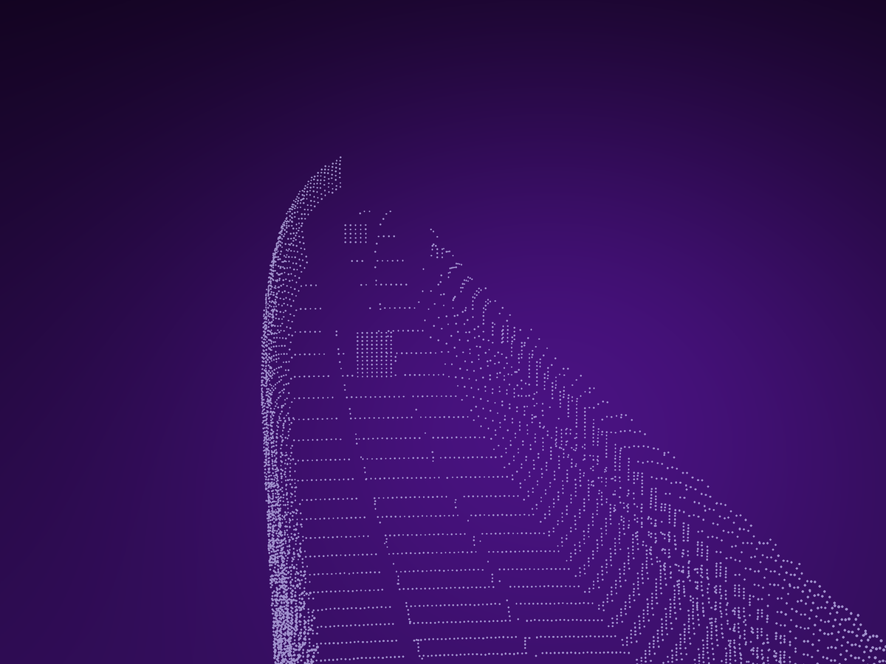
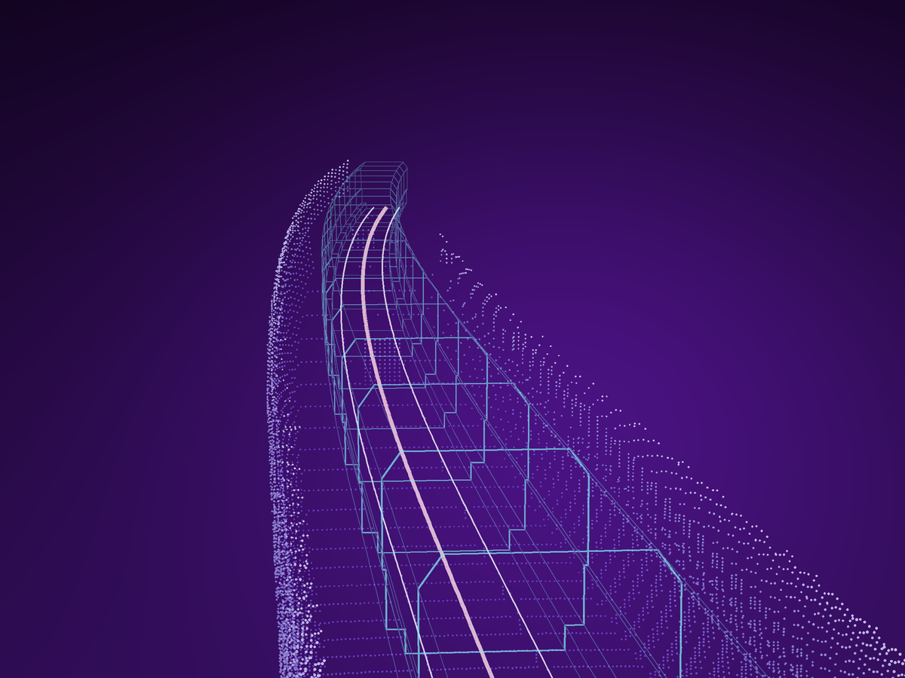

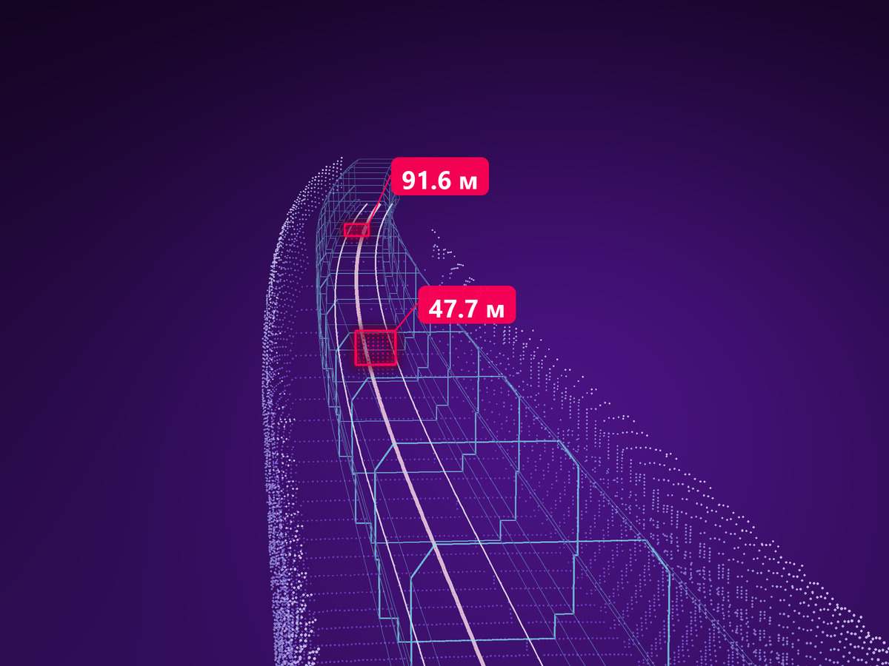
ЦЕПОЧКА ОБРАБОТКИ КАДРА
1
Облако точек
2
Ось пути и габарит
3
Нарушение габарита
4
Препятствие
Сырые точки лидара после фильтра ROI
Рельсы → УГР → 3D-ось; габарит «М» разворачивается вдоль оси
Точки с SDF < 0 вне масок инфраструктуры — кандидаты
Кластер → 3D-бокс, дистанция по дуге пути, подтверждение ≥ 2 кадров
ОПАСНОСТЬ
47.7 м
64
−0.85 м
91.6 м
статус пути
дистанция до объекта
точки в кластере
проникновение в габарит (SDF)
второй объект, в кривой
Результат на синтетической сцене; на реальных записях те же шаги показаны в Web GUI и Foxglove (слайды 20–21).
10

Slide 11
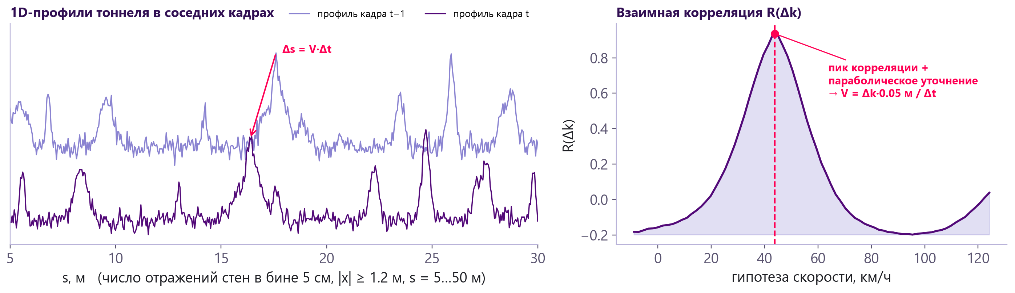
СКОРОСТЬ И ВРЕМЕННАЯ ФИЛЬТРАЦИЯ
Схема принципа на модельном профиле.
TrainVelocityEstimator — одометрия не нужна
TemporalObstacleTracker — отсев вспышек
Гистограмма отражений стен и свода (|x| ≥ 1.2 м) на s = 5–50 м с бином 5 см → нормированная кросс-корреляция с прошлым кадром → параболическое уточнение пика → ограничение ускорения 6 м/с² и EMA (α = 0.45).
Компенсация эго-движения (Δy = V·Δt) → ассоциация по ближайшему соседу (гейт 2.5 м) → EMA позиции и скорости → подтверждение за ≥ 2 кадра, удаление после 3 пропусков. Одиночные отражения от крестовин не проходят.
14
11

Slide 12
РЕШЕНИЕ О ТОРМОЖЕНИИ
S_brake(V) = V·t_react + V² / (2·a_emerg) + S_margin
t_react = 0.5 с · a_emerg = 1.2 м/с² · S_margin = 10 м
TTC = D / V, где D — дистанция по дуге пути
EMERGENCY_BRAKE
в габарите и D ≤ S_brake(V) → флаг emergency_brake_required для АРС
TRACK_WARNING
в габарите, D > S_brake(V): время на служебное торможение
NEAR_GAUGE_ADVISORY
вне габарита, но ближе 0.25 м к контуру
CLEAR
подтверждённых объектов нет — путь свободен
12

Slide 13

РЕЗУЛЬТАТЫ НА РЕАЛЬНЫХ ЗАПИСЯХ
Сценарий | Препятствие | Рабочая зона D ≤ 70 м | Ложные CRITICAL | Дальний горизонт 135 ± 10 м | Особенности
doubleT_obstacle | ЕСТЬ | ЭКСТРЕННОЕ ТОРМОЖЕНИЕ | 0 | WARNING, 76–107 м | Препятствие на ходовом пути стабильно захватывается на 17.5–35.0 м и удерживается трекером
doubleT_platform | нет | ПУТЬ СВОБОДЕН | 0 | WARNING в 50–80 % кадров | Платформа отсечена вырезом габарита; в повороте ось на 135 м касается стены
roundT_doubleT | нет | ПУТЬ СВОБОДЕН | 0 | WARNING в ~50 % кадров | Переход в двухпутный раструб, экстраполяция оси в повороте
roundT_pressureGate_roundT | нет | ПРЕДУПРЕЖДЕНИЕ 18.4 м | 0 | INFO / CLEAR | Гермозатвор в кривой R ≈ 200 м, зазор до портала 5–10 см
squareT_platform_squareT_switch | нет | ПУТЬ СВОБОДЕН | 0 | CLEAR | Стрелочный перевод и платформа: крестовины отсекаются зоной v < 0.12 м и трекером
сценариев без ложных экстренных торможений
ложных CRITICAL в зоне торможения
сценариев c ложными на дальнем расcтоянии >130м
17.5–35 м
устойчивый захват реального препятствия
5 / 5
0
~50%
0
13

Slide 14
ПОДАВЛЕНИЕ ЛОЖНЫХ СРАБАТЫВАНИЙ
Платформы станций
doubleT_platform, squareT_platform
Стрелочные переводы
squareT_…_switch
Причина: Кромка — в 1.42 м от оси на высоте 1.10–1.30 м над УГР.
Метод: Вырез W = 1.30 м в зоне v 0.45–1.25 м + маска платформы: кромка получает SDF ≈ +0.12 м.
Причина: Контррельсы, сердечники и усовики крестовин — на уровне головки рельса.
Метод: Зона v < 0.12 м вне контроля + подтверждение объекта минимум в 2 кадрах.
0 ложных тревог в зоне D ≤ 70 м
~10 % сырых срабатываний → 0 подтверждённых
Гермозатворы в кривых
roundT_pressureGate_roundT
Дальний горизонт
D > 80…100 м
Причина: Портальная рама в 5–10 см от угла вагона, кривая R ≈ 200 м.
Метод: Портал попадает в буферную зону у контура — система сообщает о минимальном запасе.
Причина: Плотность точек ∝ 1/D²; на 135 м луч идёт к рельсам под углом < 0.5° — ось экстраполируется.
Метод: За пределами S_brake(V) — только WARNING; экстренное торможение лишь при D ≤ S_brake(V).
штатный WARNING, без экстренного торможения
CRITICAL = 0 во всех проездах без препятствий
Основное количество ложных срабатываний возникает только в качестве предупреждений на далеком >130м растоянии
16
14

Slide 15
СИНТЕТИЧЕСКИЕ ПРЕПЯТСТВИЯ
Объект | Точек | Уровень
Крупный объект по центру пути | 722 | CRITICAL
Малый предмет по центру колеи | 71 | CRITICAL
Брус поперёк рельсов | 41 | CRITICAL
Свисающий кабель, длина | 13 | WARNING
Объект на внешней границе габарита | 371 | WARNING
Набор cloud_with_fake_obj: объекты вставлены в реальные облака тоннеля.
Кабель Ø 5 см — на 127.2 м по 13 точкам: работает специализированный детектор вертикальных нитей.
Красный — внутри габарита и D < 80 м; сиреневый — дальний горизонт или кромка габарита.
15

Slide 16

ПРОИЗВОДИТЕЛЬНОСТЬ
21.4–25.0 мс
CloudParser
4.2–5.5 мс · 21 %
полный цикл кадра из 307 200 точек
DualRailTracker
2.1–3.0 мс · 11 %
TrackGeometrySpline
40–47 FPS
21–25
мс / кадр
2.8–3.8 мс · 14 %
ClearanceEnvelopeSDF
темп обработки: запас ×4 к лидару 10 Гц
6.5–8.5 мс · 34 %
Детекторы + трекер
2.0–3.2 мс · 12 %
CPU, без GPU
Скорость + решение
use_gpu: false — вся обработка на CPU
На данном этапе разработка шла на ноутбуке, в будущем планируется проведение тестов на серверах схожей конфигурации из задания (с активной обработкой на GPU)
0.8–1.2 мс · 5 %
Замеры команды на реальных облаках Hesai Pandar 128. проводились на компьютере Macbook pro M5 Pro. Узкое место — точный SDF по 14 рёбрам для каждой точки.
16

Slide 17
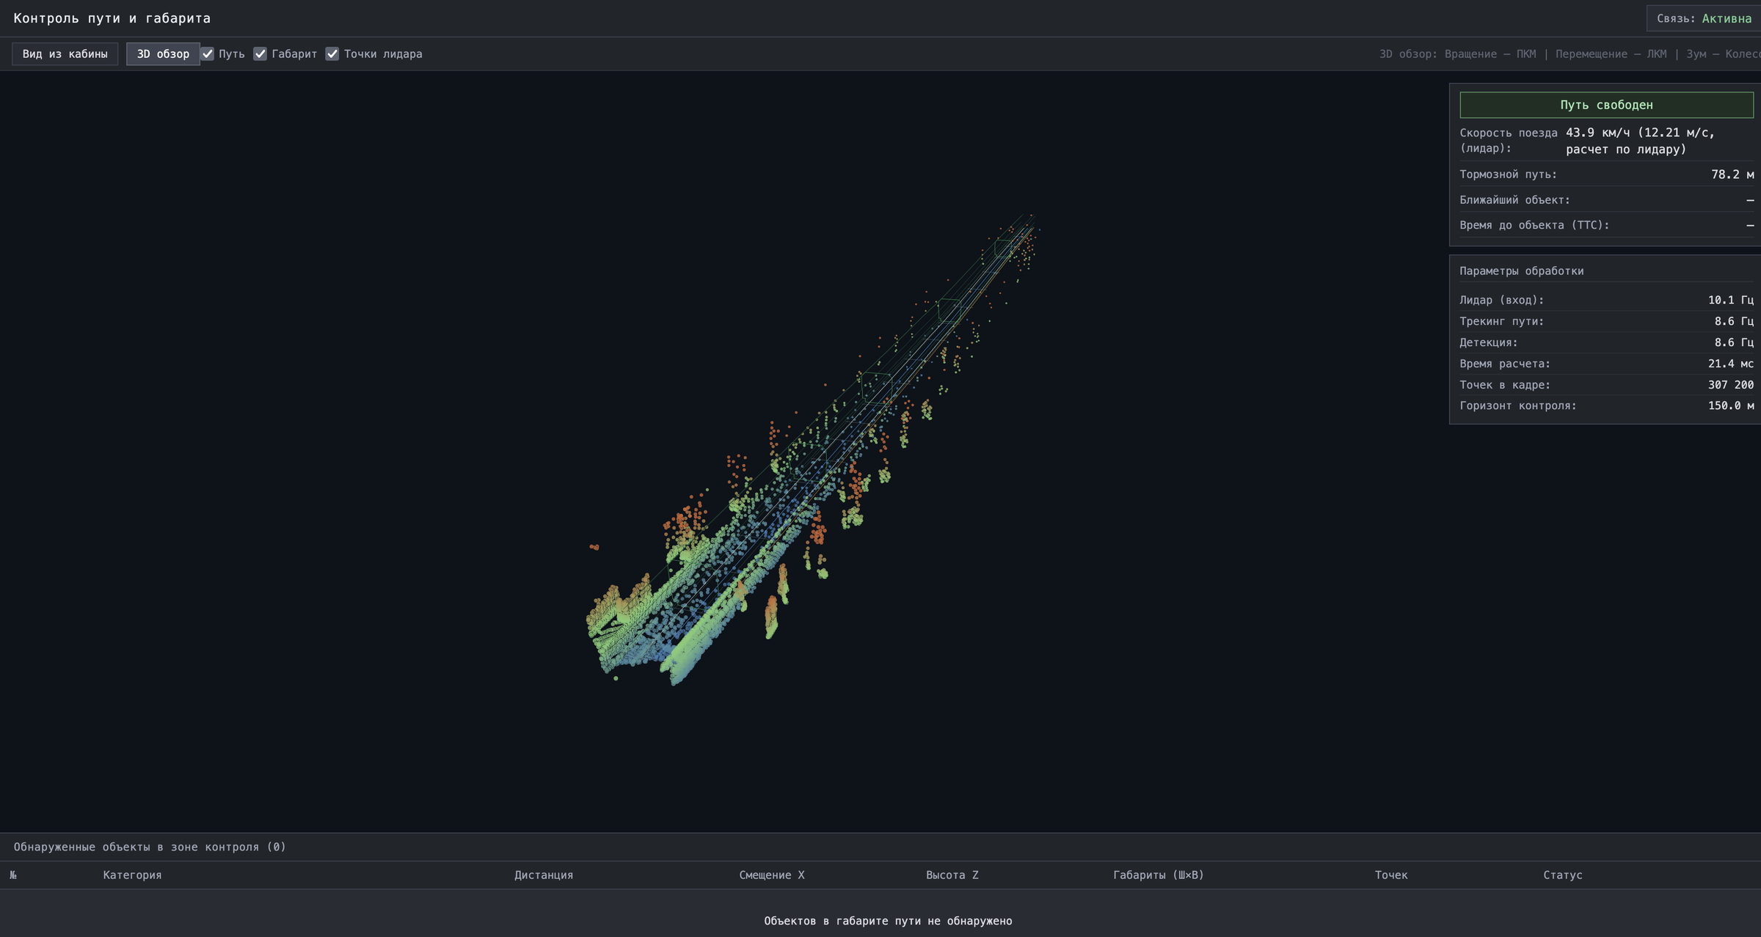
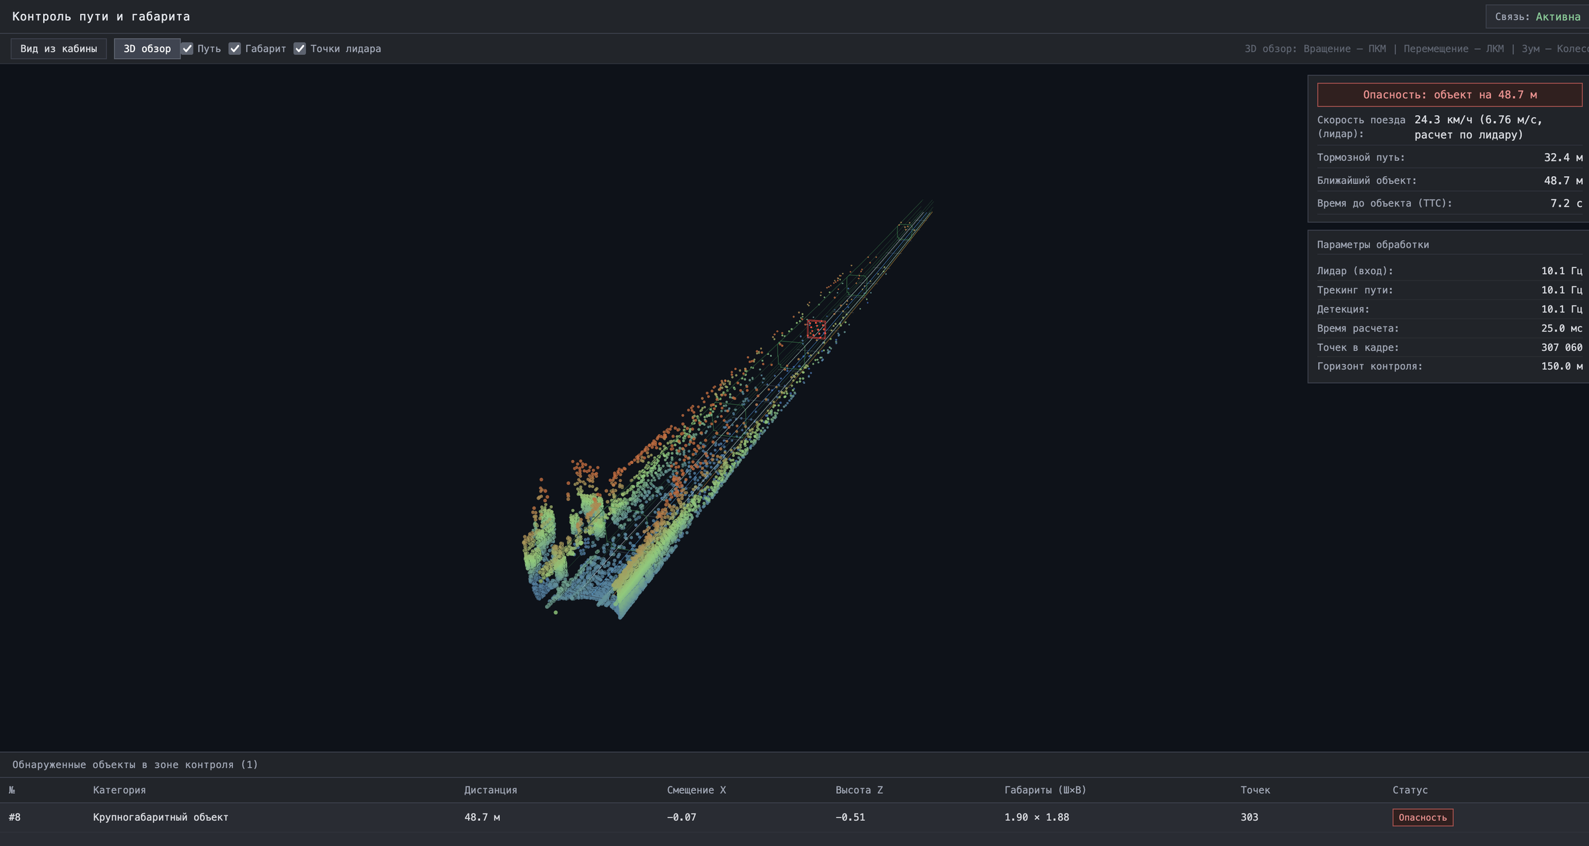
ИНТЕРФЕЙС ОПЕРАТОРА · WEB GUI
Встроенный веб-сервер на порту 8080 и собственный WebGL-рендер: работает в любом браузере без установки ПО. HUD — статус пути, скорость по лидару, тормозной путь, дистанция и TTC; таблица объектов в зоне контроля.
Путь свободен: 43.9 км/ч, тормозной путь 78.2 м, 21.4 мс
Опасность: объект #8 на 48.7 м, 1.90 × 1.88 м, TTC 7.2 с, 25.0 мс
17

Slide 18
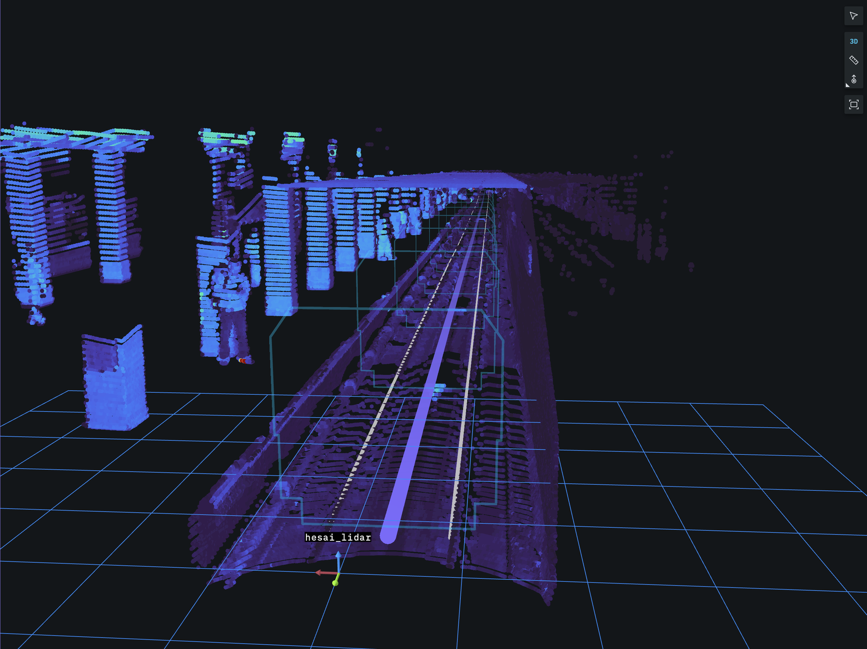
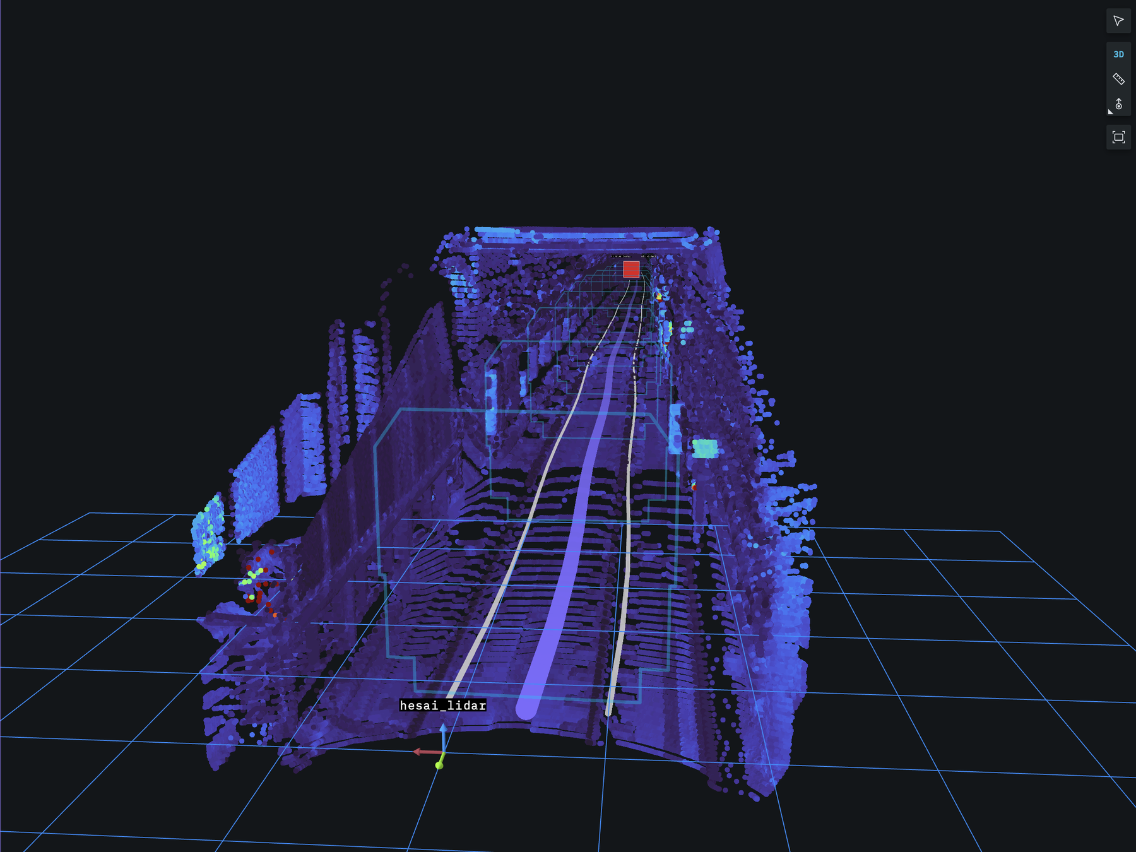
FOXGLOVE STUDIO / RVIZ2
Станция: платформа и колонны остаются вне каркаса габарита «М»
Посторонний объект на ходовом пути — красный маркер /metro/markers
/lidar_points
/metro/clearance_envelope
/metro/track_path
/metro/markers
ws://localhost:8765 · Foxglove WebSocket
18

Slide 19
ЗАПУСК И ИНТЕРФЕЙСЫ ROS 2
# сборка образа
./run_docker.sh --build
# первый bag из папки bags/
./run_docker.sh --auto
# конкретная запись
./run_docker.sh --bag doubleT_obstacle
→ http://localhost:8080 ws://localhost:8765
Топик | Содержимое
/metro/obstacles | ObstacleArray: препятствия, статус, флаг торможения, TTC, тормозной путь
/metro/track_path | nav_msgs/Path: 3D-ось пути на 150 м
/metro/track_profile | TrackProfile: УГР, рельсы, кривизна, уклон
/metro/train_speed | Float32: скорость поезда по лидару, м/с
/metro/telemetry | SystemHealth: время кадра, FPS, число точек
/metro/markers | MarkerArray: 3D-боксы с цветом угрозы
/metro/clearance_envelope | MarkerArray: каркас габарита «М»
Ключевые параметры · params.yaml
lookahead_distance 150 м
min_distance 2 м
gauge 1.520 м
nominal_tor_height 1.075 м
emergency_deceleration 1.20 м/с²
system_reaction_time 0.50 с
train_speed_mps 0 → по лидару
lidar_topic автоопределение
19

Slide 20
НАПРАВЛЕНИЯ РАЗВИТИЯ
1
2
3
4
5
Горизонт 200+ м
GPU-ускорение
Слияние сенсоров
Эталон тоннеля
Интеграция с АРС
Кривизна оси на дальнем горизонте — по стенам и своду вместо экстраполяции по касательной
Флаг use_gpu уже в конфигурации: CUDA-вокселизация и SDF под RTX 4070 Ti SUPER стенда
Радар или видеоканал для задымления и плотной пыли
Карта «чистого» тоннеля по проездам: поиск объектов мельче 10 см по отличиям
Флаг экстренного торможения в ObstacleArray → АРС; испытания на стенде метрополитена
20

Slide 21
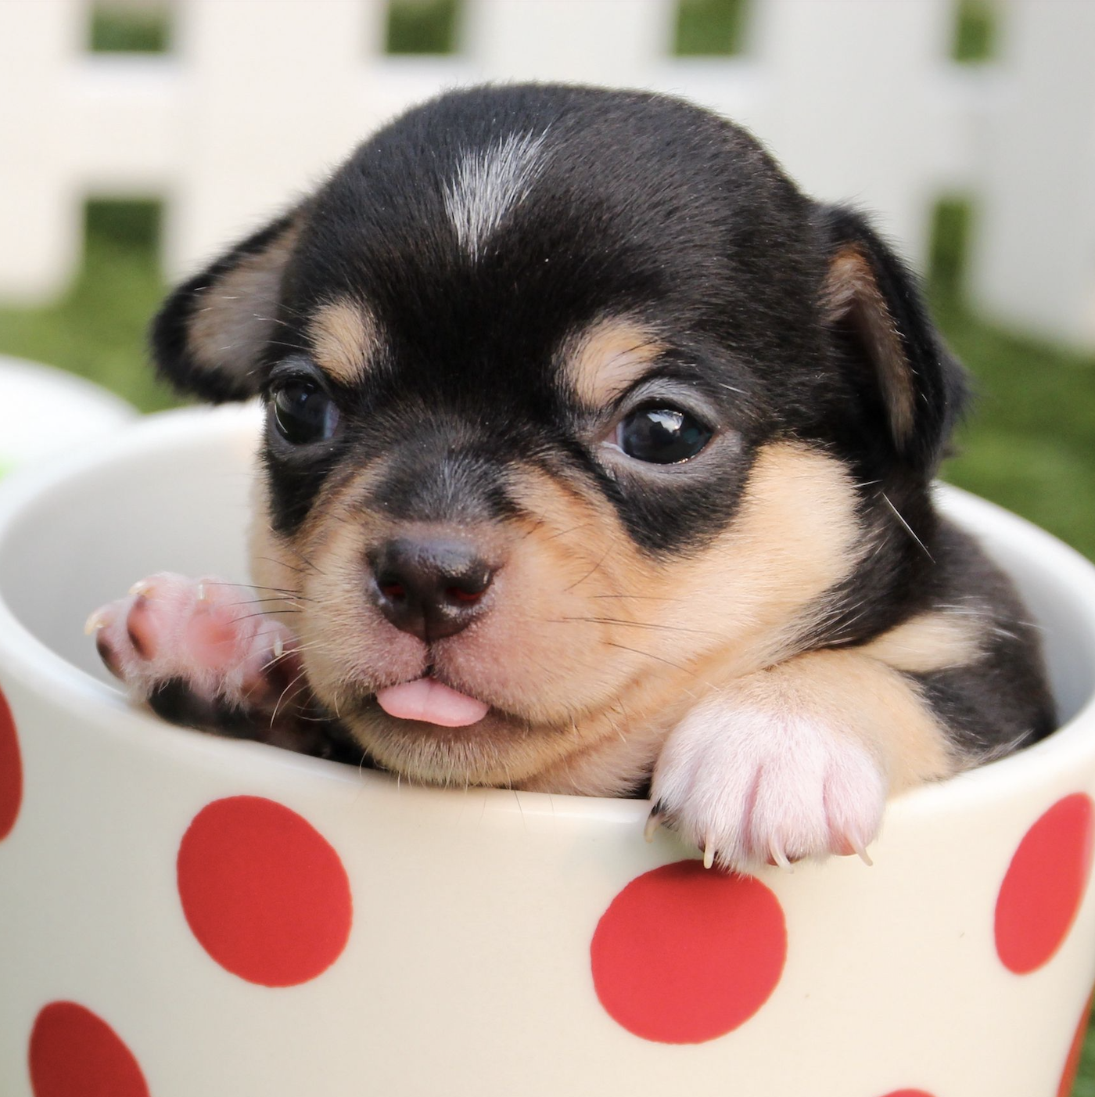
Команда «МОПСЫ»!
Подробная информация и код:
Репа https://github.com/krisikas/MetroLidar2026
Яндекс диск https://disk.yandex.ru/d/If8lk82Lm65f6g
Контакты:
Тарасов Демьян, @demanok
Кондауров Матвей, @MatveyKondaurov
21

